Slide 1


Kick-off Réseau

Slide 2
Sommaire
Un peu de contextualisation…
2. ARPANET ou l’ancêtre d’internet
3. Le réseau mondial
4. Le Modèle OSI
5. Binaire et adressage

Slide 3



Un peu de contextualisation…

Slide 4
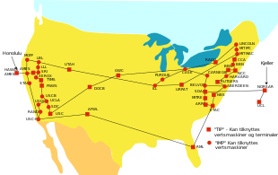
ARPANET ou les prémices d’internet (1969)

Slide 5
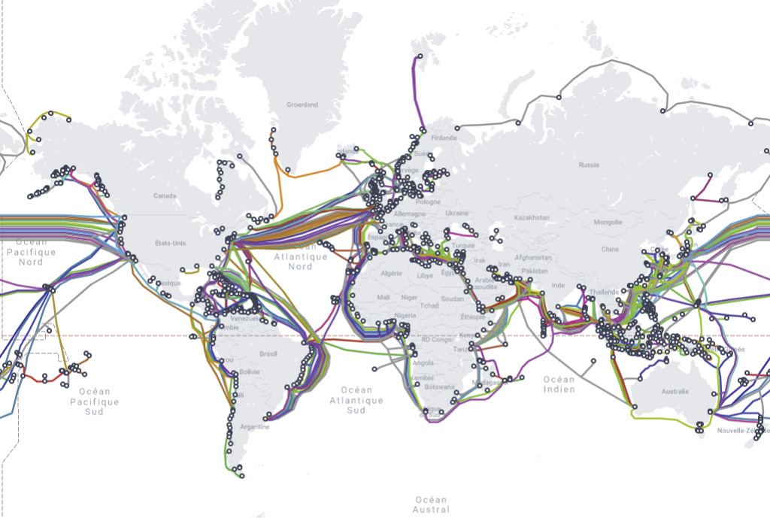

Slide 6
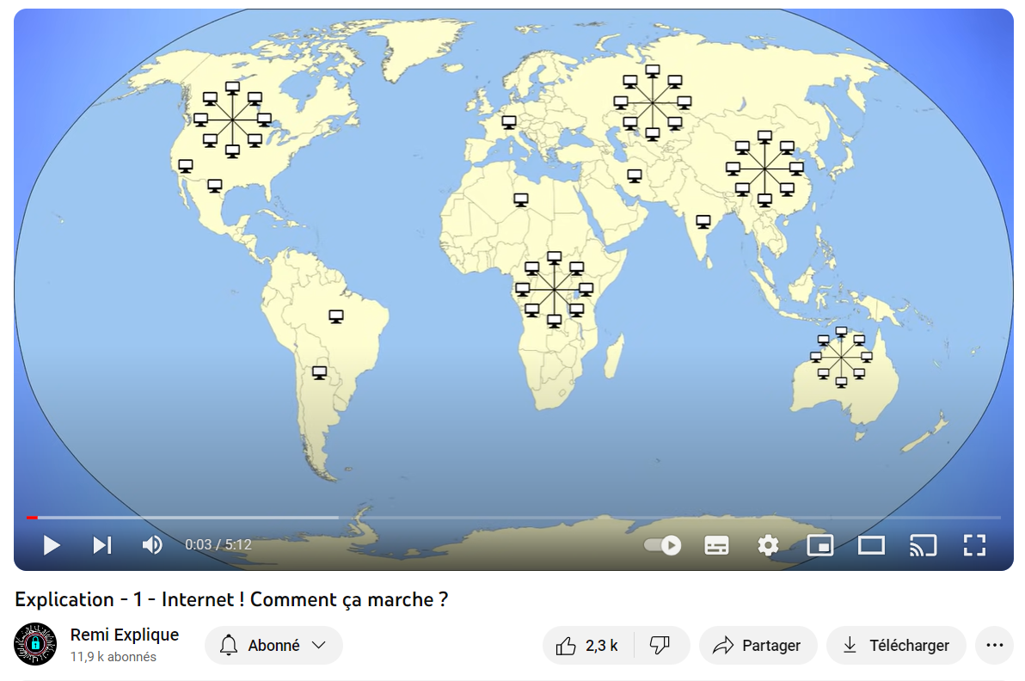

Slide 7
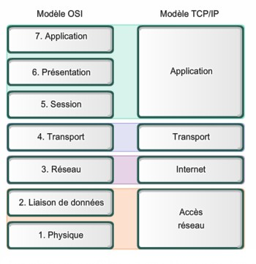
Modèle OSI
Lien utile :
https://www.proofpoint.com/fr/threat-reference/osi-model#:~:text=Le%20mod%C3%A8le%20est%20utilis%C3%A9%20pour,conceptuellement%20de%20bas%20en%20haut.

Slide 8
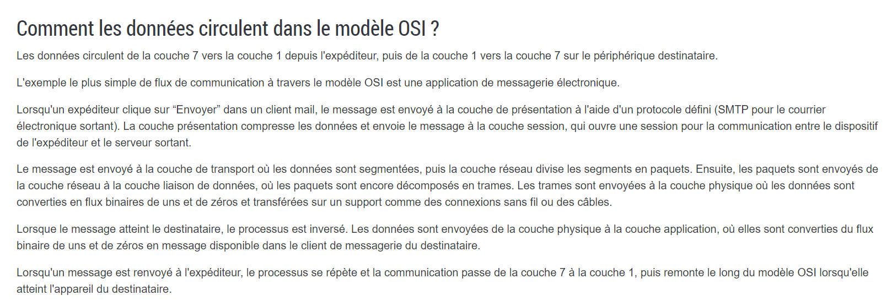

Slide 9
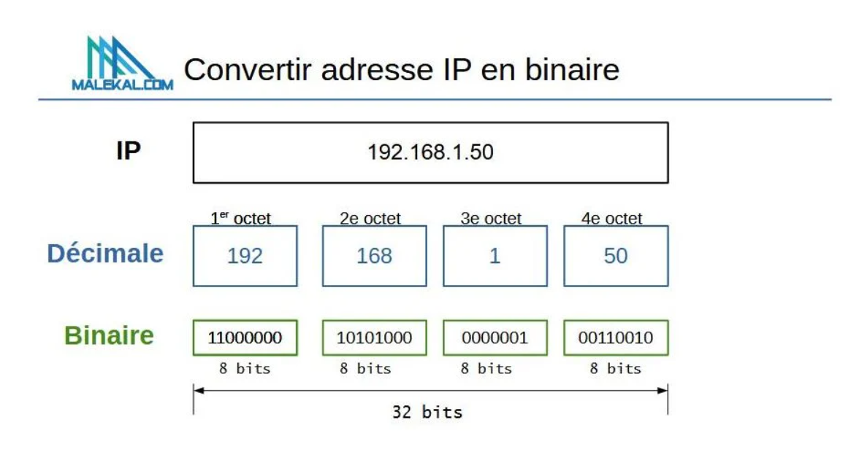
adresse IP ( internet protocol )

Slide 10
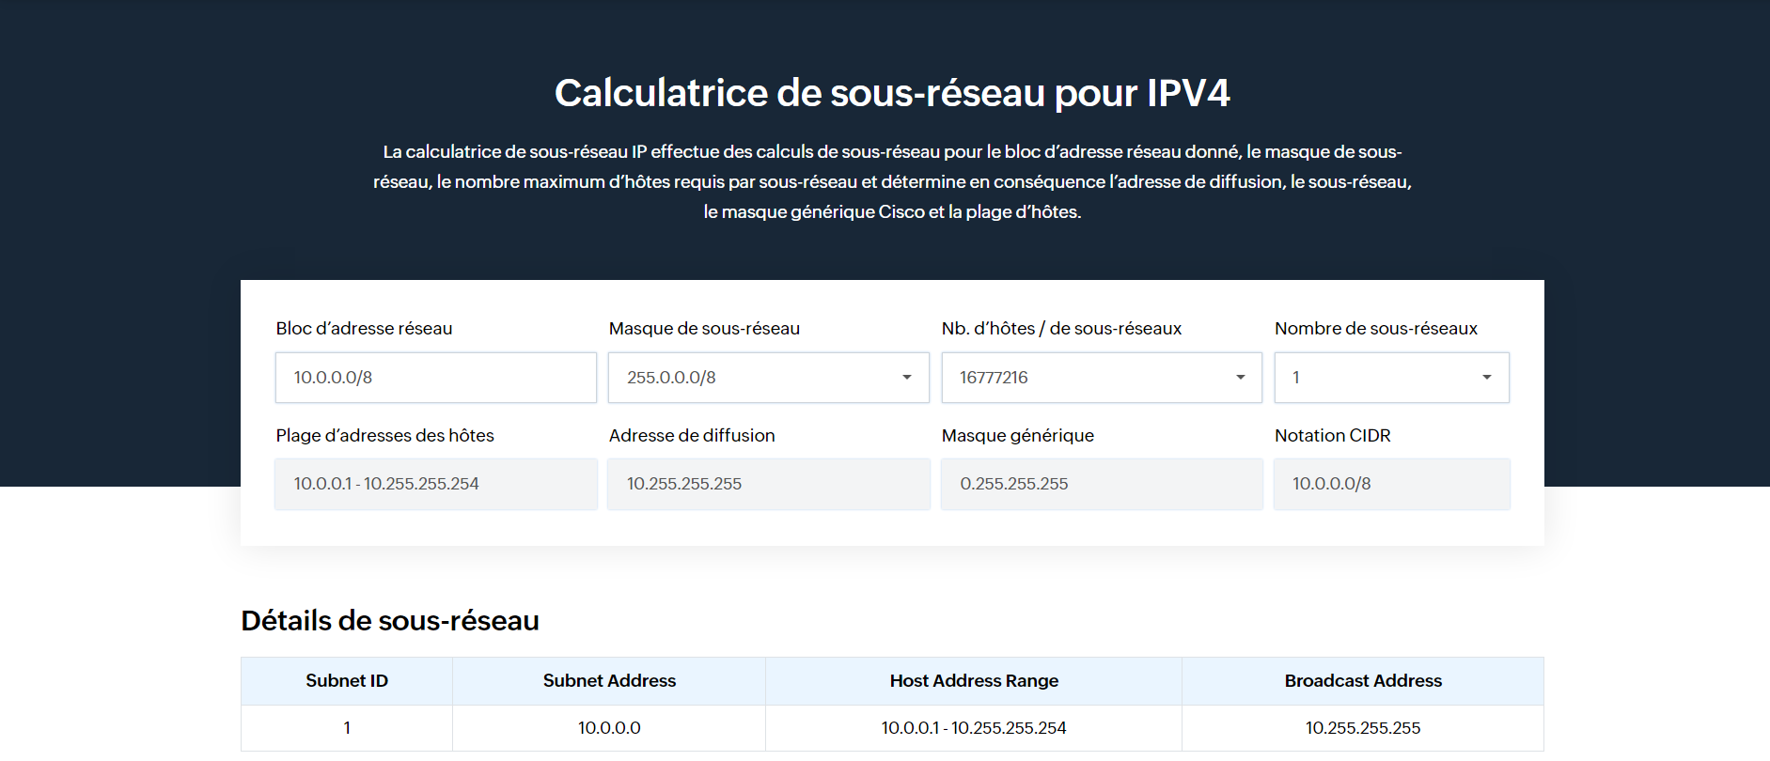
https://www.site24x7.com/fr/tools/ipv4-sous-reseau-calculatrice.html

